Slide 1
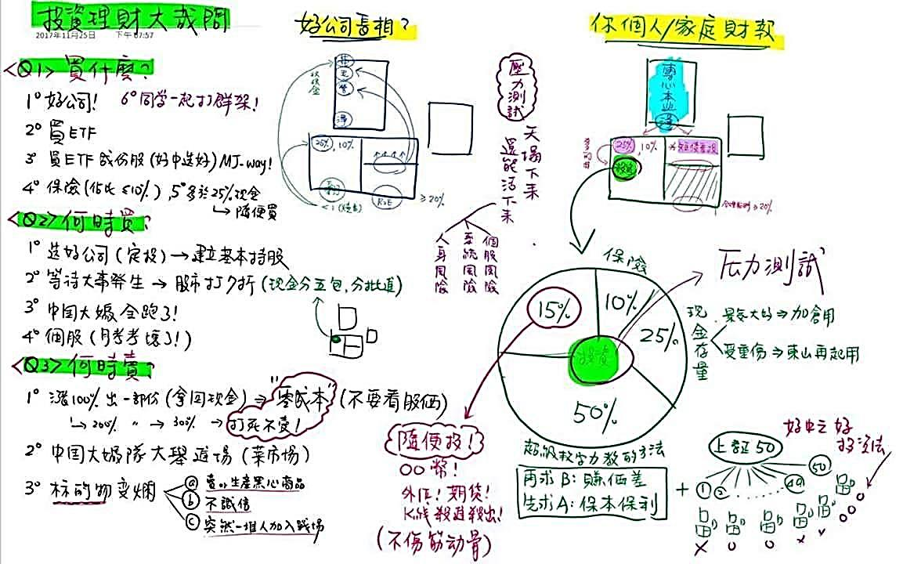

Slide 2
好公司的財報
$
收現金
毛
營
OCF
> 0
淨
現
10%~25%
應
槓桿
做生意完整週期
存
ROE≥20
股東出的錢
翻
< 1 : 燒錢

Slide 3
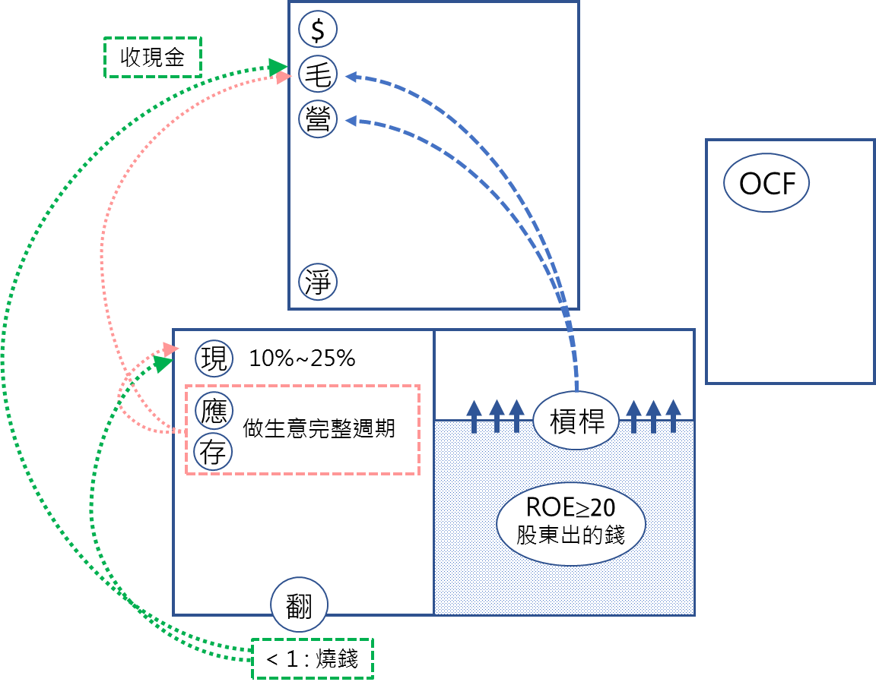
投資理財大哉問
【Q1】 買什麼?
好公司
ETF
ETF成分股 (好中選好) MJ-Way
保險(≤10%)
現金25%
打群架
【Q2】 何時買?
好公司(定投) → 建立基本持股
等待大事發生 → 股市打7折 (現金分5包，分批買)
大媽全跑了!!
好個股 (月考考不好!!)
【Q3】 何時賣?
漲100%/200%/300%出一部分(拿回現金)
→“零成本”打死不賣 (不要看股價)
大媽回來啦!!! (菜市場/擦鞋童)
標的物變爛
開始賣黑心商品
不誠信
忽然一堆人加入戰場
財報變化

Slide 4
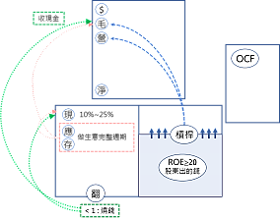
專注本業
個人/家庭財報
淨
OCF
> 0
【隨便投!! 不傷筋骨】
虛擬幣, 外匯, 期貨, 看線殺進殺出….etc.
現
25%
短債長投
多的錢
投資
槓桿
景氣好 : 加倉使用
受重傷 : 東山再起
【壓力測試】
個股風險
系統風險
人身風險
天塌下來還能活!!!!
先求A : 保本保利
再求B : 賺價差
ETF成分股(好中選好)
MJ-Way (看財報)

